Slide 1
ARQUITECTURA DE SOFTWARE
ARQUITECTURA – ASY4131

Slide 2
Metodologías de evaluación de la Arquitectura
3.1.1

Slide 3
Evaluación de la Arquitectura
“Descubrir lo inesperado es más importante que confirmar lo conocido” (George E.P. Box

Slide 4
Analicemos
¿Por qué validar la arquitectura?
¿Cómo estar seguro de que la arquitectura seleccionada es la correcta?
¿Cómo validar que las decisiones hechas fueron las correctas?
Por Intuición, por experiencia o simplemente ignorando el problema.

Slide 5
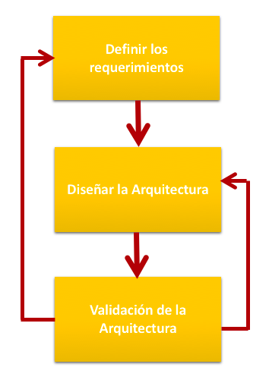
Metodologías de evaluación de la arquitectura
Nuestro trabajo hasta el momento ha sido:
Definir los requerimientos, es decir, crear un modelo desde los requerimientos que guiarán el diseño de la arquitectura basado en los atributos de calidad esperados.
Diseñar la arquitectura definiendo la estructura y las responsabilidades de los componentes que comprenderán la Arquitectura.

Slide 6
Metodologías de evaluación de la arquitectura
Ahora corresponde la Validación de la Arquitectura esto significa “probar” la arquitectura, básicamente pasar a través del diseño contra los requerimientos actuales.

Slide 7


Validación de la Arquitectura
¿Por qué evaluar?
Entre más temprano se encuentre un problema mucho mejor.
La evaluación es un mecanismo relativamente barato para evitar desastres.

Slide 8


Metodologías de evaluación de la arquitectura
Entonces ¿Cuándo evaluar la arquitectura?
Early:
Durante el diseño de la Arquitectura
Antes de la implementación
Late: Solo cuando la arquitectura y su implementación han sido terminados
¿Quiénes Participan en esta evaluación ?
Equipo de Evaluación
Stakeholders (todos los involucrados en la aplicación)

Slide 9
Metodologías de evaluación de la arquitectura
Al momento de evaluar, surge las siguientes interrogantes:
¿Cuál es el resultado de la Evaluación de la Arquitectura?
¿La Arquitectura es adecuada para el sistema?
¿Cuál de las Arquitecturas candidatas es la más apropiada?
Para determinar la arquitectura más adecuada, siempre se debe tener en consideración los atributos de calidad , ya que, son la base de una evaluación. Pero simplemente nombrarlos no es suficiente, porque no son cantidades absolutas y existen en el contexto de objetivos específicos.

Slide 10
Costos y Beneficios de la evaluación
Cada evaluación tiene beneficios y costos
Beneficios
Descubre problemas temprano.
Producir una mejor arquitectura.
Congrega a los stakeholders.
Obliga a tomar decisiones sobre los atributos de calidad.
Prioriza objetivos en conflicto.
Obliga una clara explicación de la Arquitectura.
Mejora la Documentación de la Arquitectura.
Costos
Tiempo de los Stakeholders.
Posiblemente cambios en el cronograma del proyecto.

Slide 11
Tipos de evaluación
Las evaluaciones de arquitecturas se realizan de distintas maneras:
Pueden ir desde revisiones simples hasta las que se hacen en talleres especializados de revisión, todo ello junto con la elaboración de experimentos y modelos que permitan evaluar si se cumplen o no determinadas características de la arquitectura.
Cada método de evaluación tiene ventajas y desventajas, siendo el contexto en el cual se usa lo que influye para obtener los mayores beneficios de los mismos.
Durante el diseño de la arquitectura son más recomendables revisiones personales y ágiles, así como el desarrollo de experimentos o prototipos.
Al final, convienen revisiones realizadas por personal externo al proyecto para detectar tanto situaciones en que el comportamiento del sistema no se dará como está previsto, es decir, puntos de sensibilidad de la arquitectura, como relaciones de equilibrio entre atributos de calidad que se contradicen entre sí y estos no han sido notados por el personal del proyecto.

Slide 12
Métodos de evaluación de la arquitectura
Otras evaluaciones están inmersas en el proceso, como ocurre con el ACDM, el cual por su naturaleza iterativa plantea revisiones durante cada iteración de su proceso de diseño.
Los métodos más reconocidos para evaluar arquitecturas son:
Revisiones e inspecciones.
Recorridos informales de diseño.
ATAM (Architecture Tradeoff Analysis Method), o Método de evaluación de equilibrios de arquitectura.
ACDM (Architecture Centric Design Method), o Método de diseño centrado en la arquitectura.
ARID (Active Reviews for Intermediate Designs), o Revisiones activas para diseños intermedios.
Desarrollo de prototipos o experimentos

Slide 13
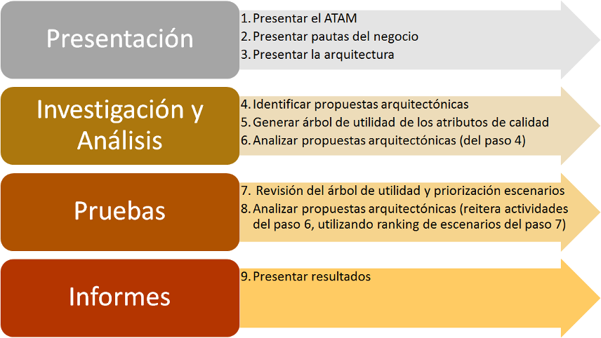
Aprendiendo sobre ATAM
Para lograr evaluar una arquitectura, estudiaremos con detalla la metodología ATAM
ATAM (The Tradeoff Architecture Method) es un método de evaluación de arquitecturas desarrollado por el Software Engineering Institute a fines de los 90s. No solo evalúa cómo la arquitectura satisface objetivos de calidad particulares, también hace explícito como los objetivos de calidad interactúan entre ellos basado en tres elementos:
Estilos Arquitecturales
Atributos de Calidad
The software Architecture Analysis Method (SAAM)

Slide 14
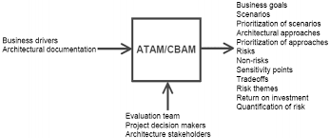
Aprendiendo sobre ATAM
El propósito de ATAM es evaluar las consecuencias de las decisiones arquitectónicas en relación a determinados atributos de calidad.
Por otra parte, ayuda a predecir como un atributo de interés puede ser afectado por decisiones arquitectónicas. Los atributos de calidad de interés son clarificados mediante el análisis de los escenarios definidos por los distintos stakeholders en términos de estímulos y respuestas.
Una vez los escenarios han sido definidos y priorizados el siguiente paso es definir que enfoques arquitectónicos pueden afectar a esos atributos de calidad.

Slide 15
Salidas del ATAM
Salidas de ATAM
Conjunto de enfoques arquitectónicos identificados y/o aplicados.
Árbol de utilidad: Modelo jerárquico de los requisitos de la arquitectura.
Conjunto de escenarios identificados y el subconjunto de ellos que han sido mapeados en la arquitectura.
Conjunto de cuestiones acerca de los atributos de calidad que han sido aplicadas a la arquitectura y las respuestas a esas cuestiones.
Conjunto de riesgos identificados.
Conjunto de riesgos mitigados por la arquitectura.
Una síntesis de los riesgos que realmente amenazan los objetivos de negocio del sistema.

Slide 16
Pasos en el ATAM
ATAM está conformado por un conjunto de pasos
FASE 1: Presentación
Presentar ATAM: se presenta el método a los evaluadores y stakeholders.
2. Presentar los objetivos de negocio: Se presentan las metas de negocio que motivan el esfuerzo de desarrollo y que deberán ser brindados por la arquitectura.
3. Presentar la arquitectura: Presentar la arquitectura haciendo énfasis en como aborda los objetivos de negocio

Slide 17
Pasos en el ATAM
ATAM está conformado por un conjunto de pasos
FASE 2: Investigación y análisis
4. Identificar los enfoques (patrones) arquitectónicos: los arquitectos presentan los enfoques arquitectónicos para este dominio / arquitectura para hacer frente a las metas del sistema y los objetivos de negocio.
5. Generar el árbol de utilidad: Los factores de calidad (fiabilidad, disponibilidad, rendimiento…) son identificados y especificados hasta el nivel de escenarios, con estímulos y respuestas y después priorizados.
6. Analizar los enfoques arquitectónicos: los stakeholders y el arquitecto analizan como los enfoques arquitectónicos afectan a los factores identificados en el paso anterior.

Slide 18
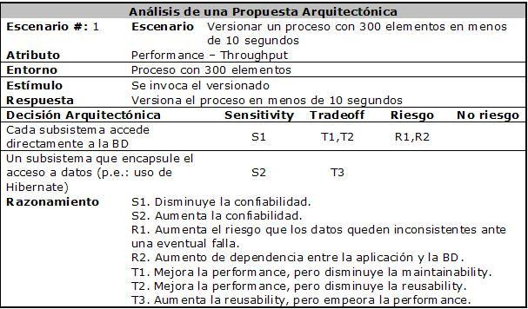
Pasos en el ATAM
Fase 3: Testing
7. Brainstorming y priorización de escenarios: Si es necesario de se generan nuevos escenarios más detallados que los del árbol de utilidad y se priorizan junto a los del árbol de utilidad.
8. Analizar los enfoques arquitectónicos: Se repite el paso 6 pero considerando los escenarios de alta prioridad definidos en el punto y se decide que cambios se han de acometer sobre la arquitectura.
• Fase 4: Presentación de Informes
9. Presentar resultados.

Slide 19
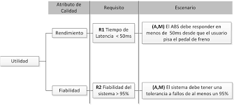
Árbol de utilidad
Un punto a destacar de la metodología es la etapa de investigación y Análisis. En ella, mediante arboles de utilidad podemos demostrar el cumplimiento de los atributos de calidad.
Un árbol de utilidad es un modelo jerárquico conducido por los principales requerimientos de calidad.
• El primer nivel de nodos se corresponde con los principales atributos de calidad
• Los nodos internos especifican distintos aspectos de cada atributo
• Las hojas son escenarios de calidad
• Los escenarios son priorizados en base a dos criterios:
• Importancia del escenario para el negocio
• Grado de dificultad de la arquitectura para soportar el escenario
Basados en estos árboles se concluye el análisis donde el equipo de evaluación examina los escenarios más prioritarios de a uno y el arquitecto explica cómo la arquitectura soporta a cada escenario.

Slide 20
Resumen
Recordar que exisaten tres fases:
Definir los Requerimientos con un Modelo.
Diseñar la arquitectura definiendo la estructura.
Validación de la Arquitectura.
La evaluación es un mecanismo barato para evitar desastres.
La base para evaluar son los Atributos de calidad.
Considerar los Costos y Beneficios.
ATAM (Método de evaluación de equilibrios de arquitectura).
ACDM (Método de diseño centrado en la arquitectura).
ARID (Revisiones activas para diseños intermedios).
Desarrollo de prototipos.

Slide 21
GRACIAS

